Slide 1
আজকের মাল্টিমিডিয়া ক্লাসে সবাইকে স্বাগতম

Slide 2
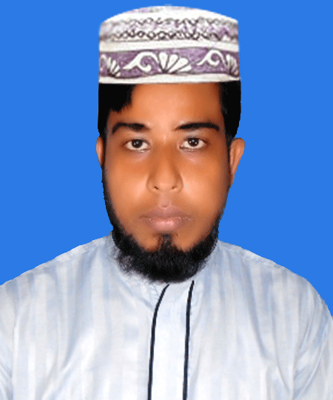
সুলতান মাহমুদ (সহকারী শিক্ষক)
প্রতাপ মহিউদ্দিন মেমোরিয়াল উচ্চ বিদ্যালয়,
উল্লাপাড়া, সিরাজগঞ্জ।
মোবাইলঃ ০১৭৩৩১১৩৯৫৭, Email-sm350950@gmail.com
শ্রেণি – নবম/দশম
বিষয় – ইসলাম ও নৈতিক শিক্ষা
অধ্যায় – চতুর্থ (আখলাক)
পাঠ – ৮ (ভ্রাতৃত্ববোধ ও সাম্প্রদায়িক সম্প্রীতি)

Slide 3
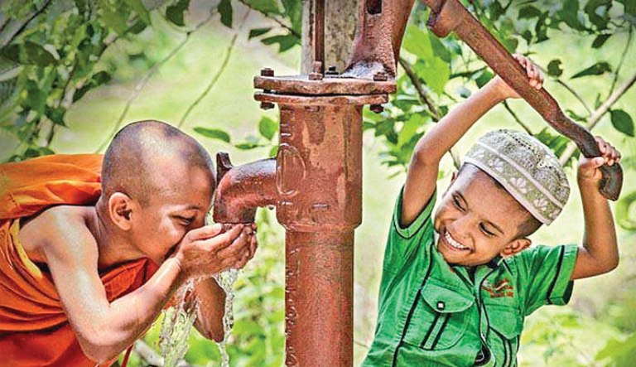
নিচের চিত্রটি ভালো করে দেখ।

Slide 4
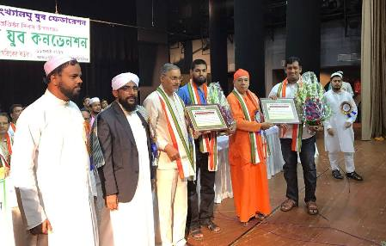
আজকের পাঠ
ভ্রাতৃত্ববোধ ও সাম্প্রদায়িক সম্প্রীতি

Slide 5
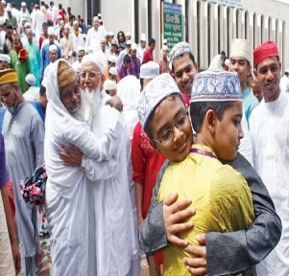
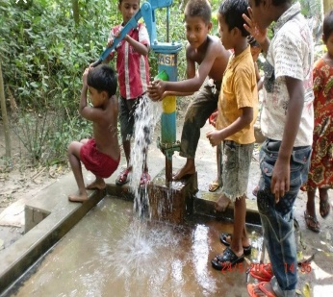
পাঠ শেষে শিক্ষার্থীরা...
ভ্রাতৃত্ববোধ ও সাম্প্রদায়িক সম্প্রীতি কী তা বলতে পারবে;
ভ্রাতৃত্ববোধ ও সাম্প্রদায়িক সম্প্রীতির প্রয়োজনীয়তা ব্যাখ্যা করতে পারবে।

Slide 6
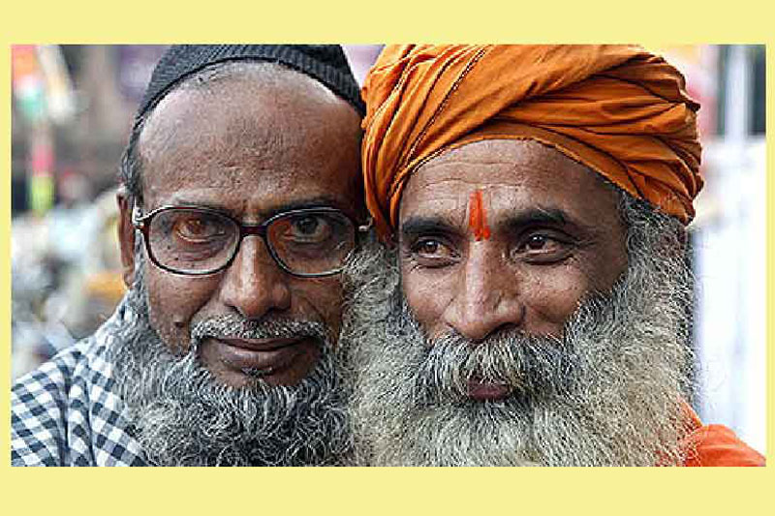
নিচের চিত্র ভালো করে দেখ
ভ্রাতৃত্ববোধ হলো ভ্রাতৃত্বসুলভ অনুভূতি প্রকাশ। অর্থাৎ কোনো ব্যক্তিকে ভাইয়ের ন্যায় মনে করা, ভ্রাতৃত্বসুলভ আচার-আচরণ করা ।

Slide 7
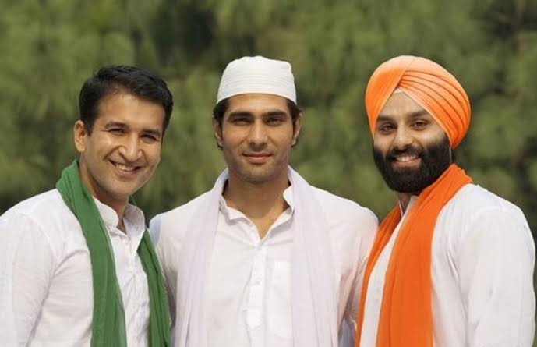
নিচের চিত্র ভালো করে দেখ
সাম্প্রদায়িক সম্প্রীতি হলো নানা সম্প্রদায়ের মানুষের মধ্যকার সম্প্রীতি ও ভালোবাসা।আমাদের সমাজে বহু ধর্ম,বর্ণ,ভাষা ও জাতির লোক বাস করে। তারা এক একটি সম্প্রদায়। সমাজে বসবাসরত এসব সম্প্রদায়ের মধ্যে পরস্পর ঐক্য, সংহতি ও সহযোগিতার মনোভাবই হলো সাম্প্রদায়িক সম্প্রীতি।

Slide 8
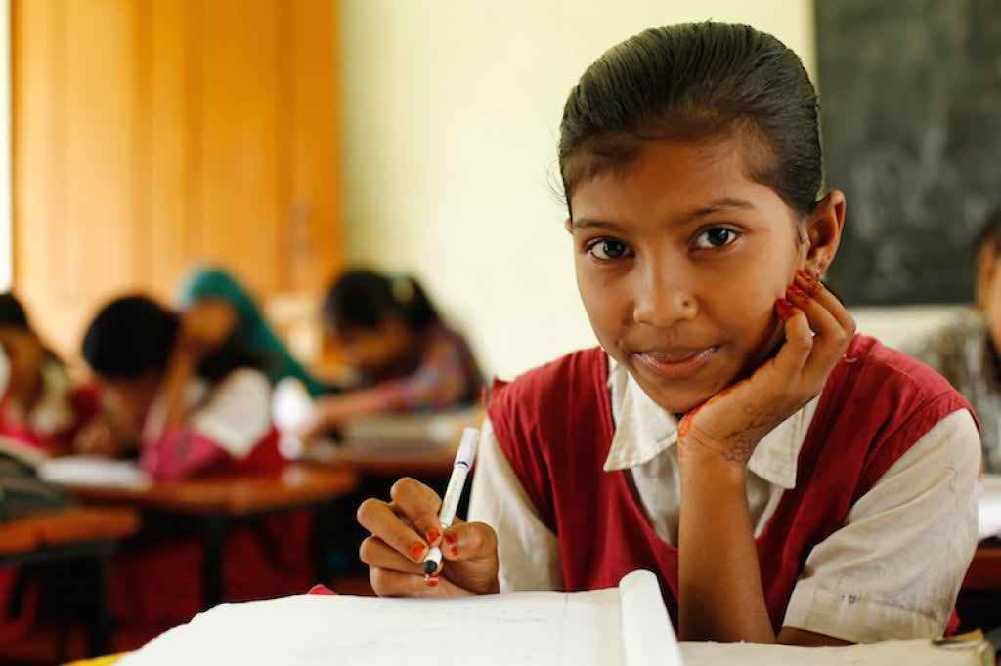
একক কাজ
ভ্রাতৃত্ববোধ কী ?

Slide 9
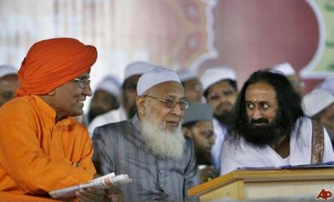
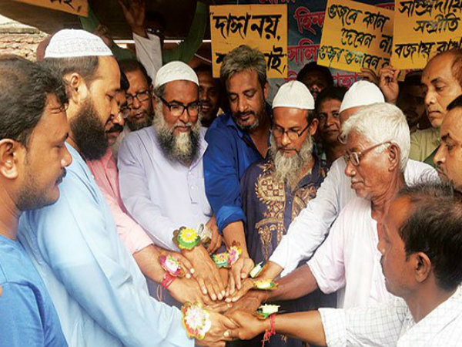
নিচের চিত্র মনোযোগ সহকারে দেখ
ভ্রাতৃত্ববোধ মানুষকে ত্যাগের মহিমায় উজ্জিবিত করে, মানুষের মধ্যে সহযোগিতা, সহমর্মিতা ইত্যাদি গুণের বিকাশ ঘটায়। আর সাম্প্রদায়িক সম্প্রীতি মানুষের মধ্যে ধৈর্য, সহনশীলতা, পরমতসহিষ্ণুতা ইত্যাদি গুণের বিকাশ ঘটায়।

Slide 10
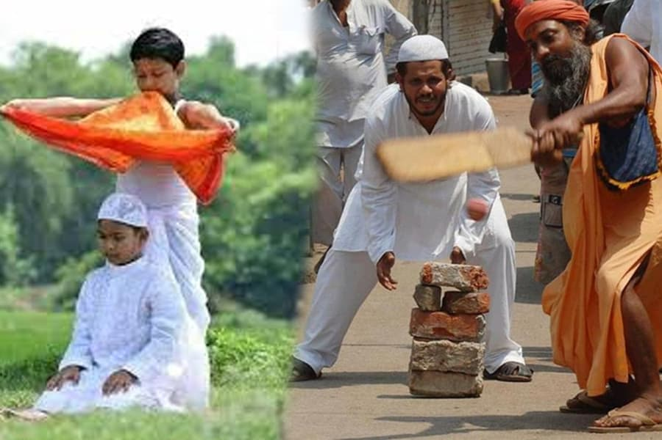
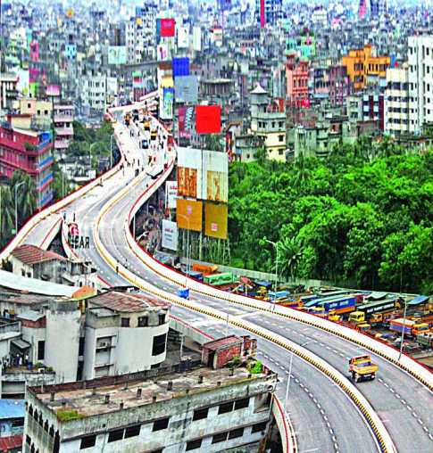
নিচের চিত্রগুলো মনোযোগ সহকারে দেখ
বিভিন্ন ধর্মের,জাতির ও সম্প্রদায়ের মানুষ একত্রে বসবাসের ফলে দেশীয় সভ্যতাও উন্নততর হয়। সকলের প্রচেষ্টায় দেশ ও জাতি উন্নতির শীর্ষে আরোহণ করে।

Slide 11
জোড়ায় কাজ
সাম্প্রদায়িক সম্প্রীতির প্রয়োজনীয়তা ব্যাখ্যা কর।

Slide 12
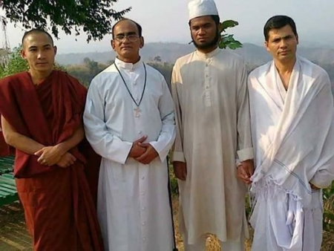
মহানবি (স.) বলেছেন, “সকল মানুষই আদম (আ.)-এর বংশধর, আর আদম মাটি থেকে সৃষ্ট।”(তিরমিযি) প্রকৃতপক্ষে, পৃথিবীর সব মানুষ আদি পিতা আদম (আ.) ও আদি মাতা হাওয়া (আ.)-এর সন্তান। এ হিসেবে সকল মানুষই একই বংশের, একই মর্যাদার ও পরস্পর ভাই-ভাই। সুতরাং জাতি-ধর্ম-বর্ণ নির্বিশেষে সকলের প্রতি ভ্রাতৃত্বসুলভ আচরণ করতে হবে।

Slide 13
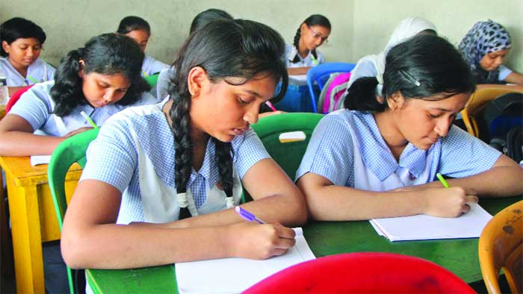
দলগত কাজ
কিভাবে সমাজে সাম্প্রদায়িক সম্প্রীতি বজায় রাখতে পারি, তোমার মতামত লিখ।

Slide 14
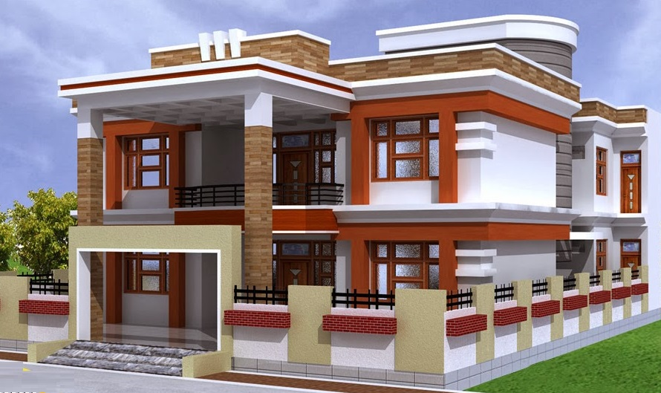
বাড়ির কাজ
‘দেশের শান্তি ও উন্নতির জন্য ভ্রাতৃত্ববোধ ও সাম্প্রদায়িক সম্প্রীতি অপরিহার্য উপাদান’ বিশ্লেষণ করে খাতায় লিখে আনবে।

Slide 15
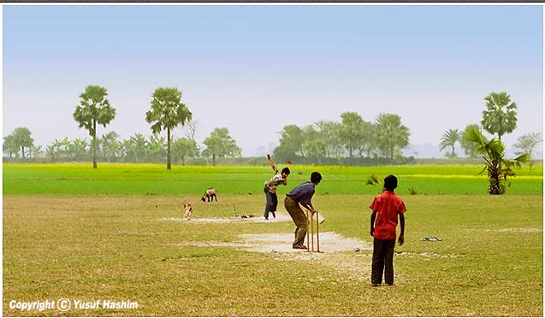
ধন্যবাদ সবাইকে

